Slide 1

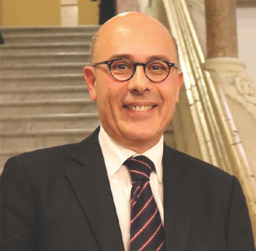

Dr. Francesc Pedró
El Dr. Francesc Pedró es Director del Instituto Internacional de la UNESCO para la Educación Superior en América Latina y el Caribe (UNESCO IESALC).
Desde el 2010, ha liderado el servicio de asesoramiento en políticas educativas, incluyendo revisiones de las políticas nacionales, así como estudios comparativos internacionales en el sector de educación de la UNESCO en París (Francia).
Trabajó en el Centro de Investigación e Innovación Educativas (CERI) de la OCDE donde fue responsable de proyectos como Teaching and Learning International Survey (TALIS) y New Millennium Learners Project y dirigió las revisiones de la investigación educativa en los países de la OCDE y el proyecto sobre Innovación Sistémica en Educación.
Es profesor catedrático de políticas comparadas de educación en el departamento de Ciencias Políticas de la Universitat Pompeu Fabra (Barcelona) donde se ha ocupado de la dirección de su programa de calidad. Previamente, fue Vicerrector de investigación educativa e innovación de la Universitat Oberta de Catalunya, primera universidad pública europea que ofreció sus cursos únicamente de manera virtual.
Dr. Francesc Pedró
Director IESALC-UNESCO

